Slide 1
МБОУ «Сиктяхская начальная общеобразовательная школа» проект
«Наша армия родная»
Подготовил: ученик 2 класса Евсюков Семён.
Руководитель: Горнакова Анна Ивановна,
учитель начальных классов.

Slide 2
ПЛАН ПРОЕКТА
Для чего нам нужна армия?
Какие виды и рода войск есть сегодня в Вооружённых Силах России?
Какие профессиональные праздники есть в России?
Защитники Отечества в моей семье.

Slide 3
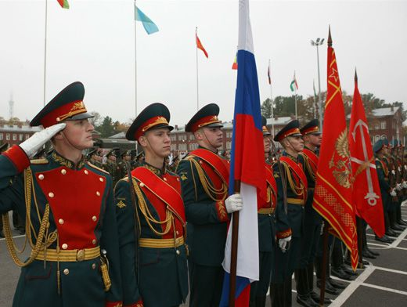

Slide 4
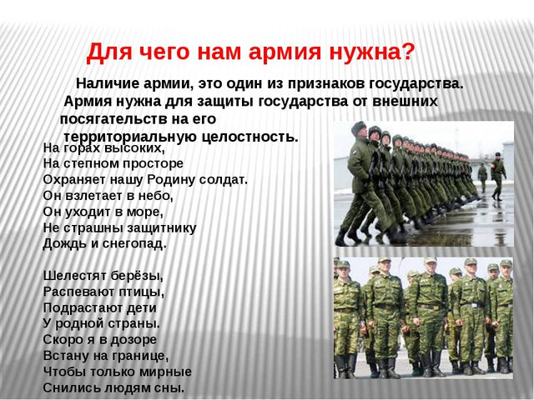

Slide 5


Slide 6
Что же собой представляет российская армия?
Вооружённые силы Российской Федерации комплектуются по призыву, так и по контракту. По призыву в армию зачисляются мужчины от 18 до 65 лет, которые проходят службу протяжении года.
Призывники формируют рядовой и младший командный состав, в который также могут входить служащие по контракту. Офицерский состав набирается исключительно по контракту из выпускников высших военных учебных заведений или граждан, уволенных в"запас" в звании "лейтенант".
Вооружённые силы РФ делятся на виды:
сухопутные войска - самый многочисленный из всех видов войск, в компетенцию которых входит ведение боя на суше.
военно-воздушные силы - обеспечивают защиту с воздуха, а также используются для выявления и поражения вражеских объектов.
военно-морской флот - обеспечивает защиту водных границ государства.
Кроме того, различают ещё и самостоятельные рода войск, среди
которых ракетные войска стратегического назначения, войска воздушно-космической обороны и воздушно-десантные войска.

Slide 7
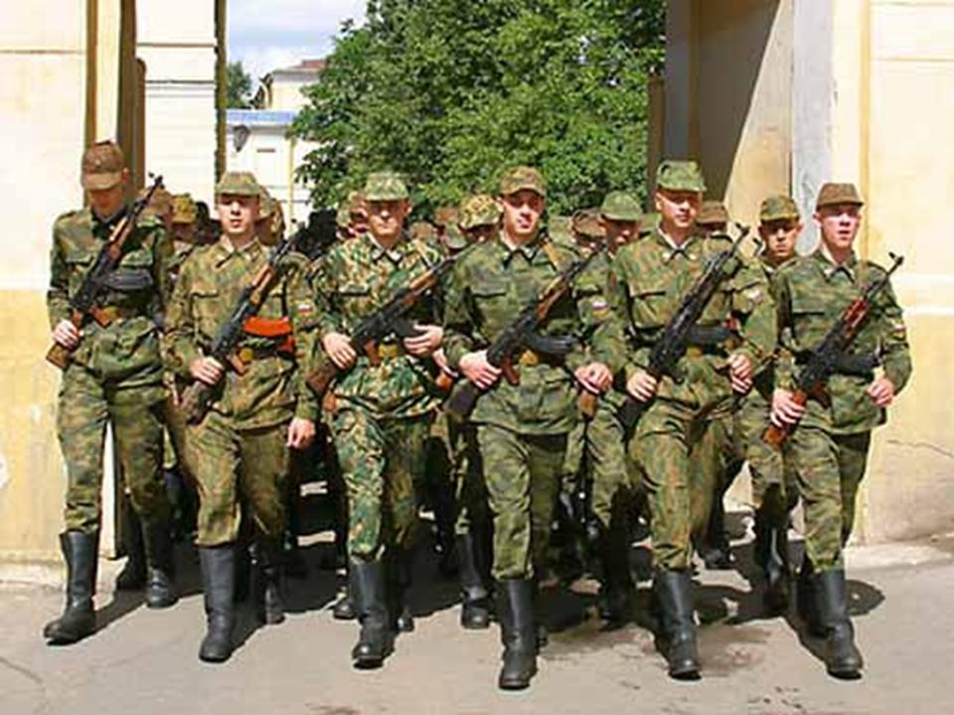
Служить в армии почётная обязанность
Служить России
Суждено тебе и мне.
Служить России,
Удивительной стране,
Где солнце новое встаёт
На небе синем.
Плечом к плечу
Идут российские войска.
И пусть военная дорога
Нелегка.
Мы будем верою и правдою
Служить России!

Slide 8
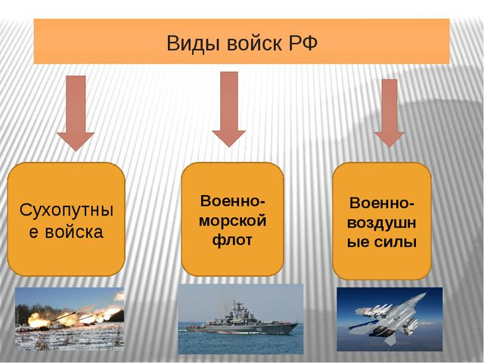

Slide 9
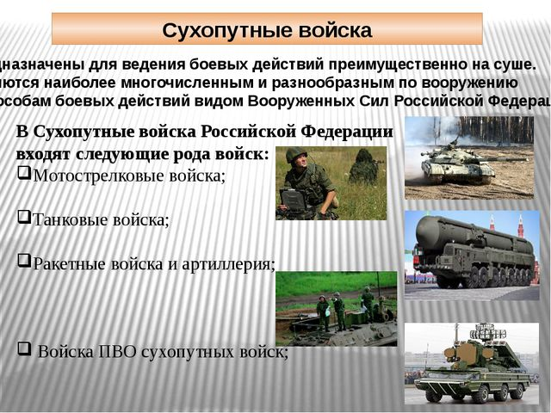

Slide 10
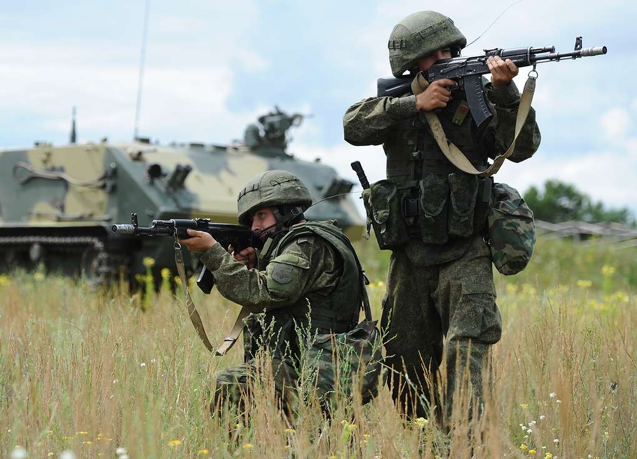
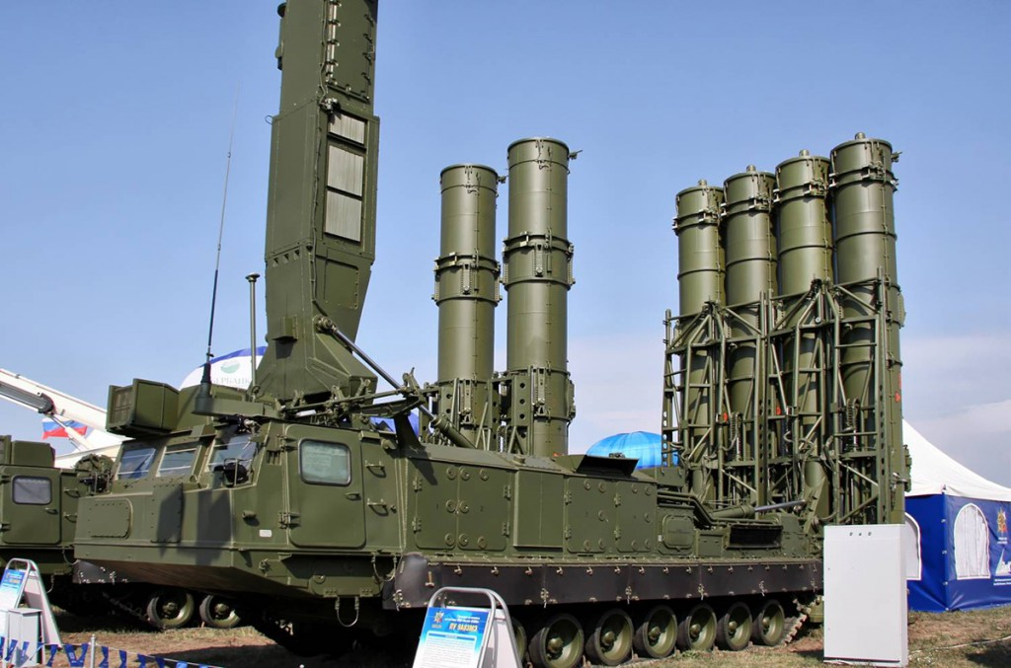
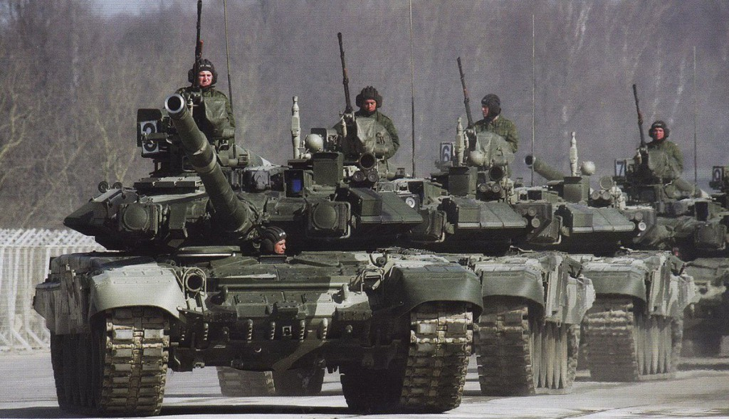
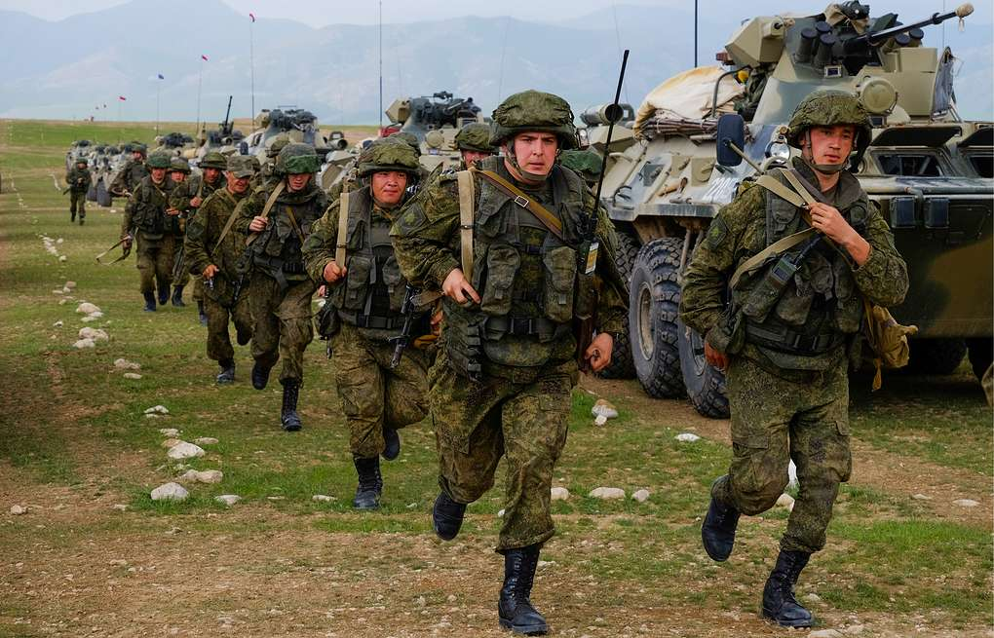

Slide 11
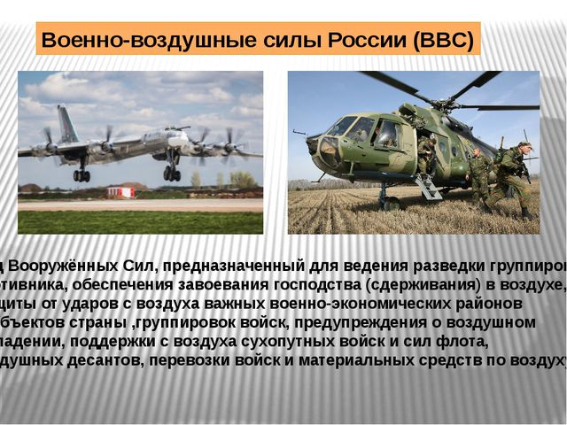

Slide 12
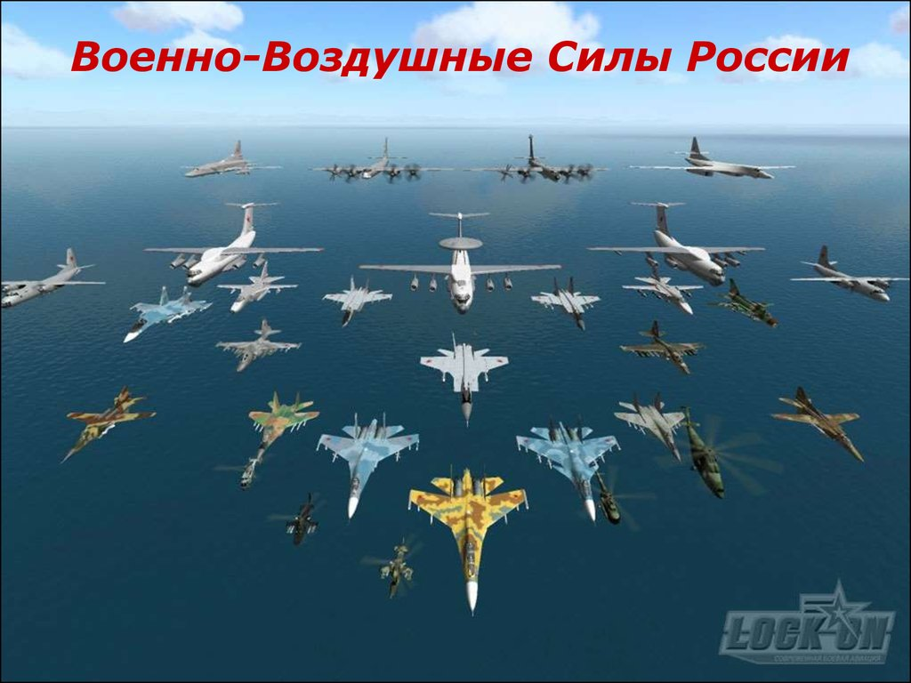
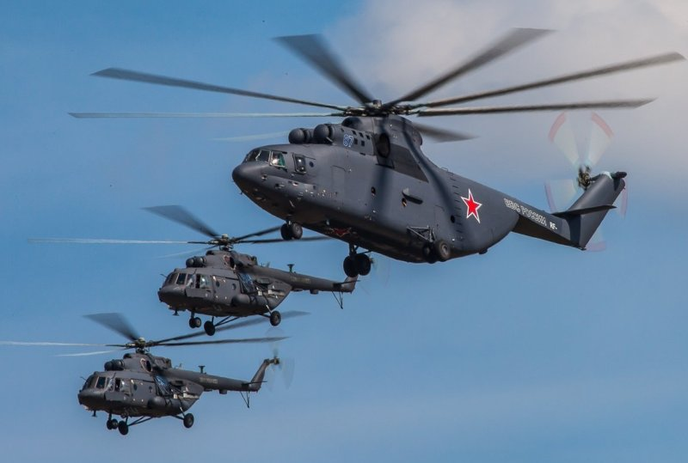
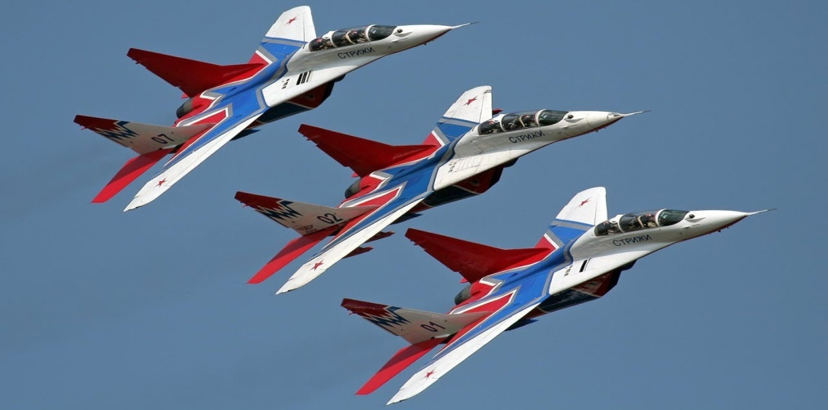
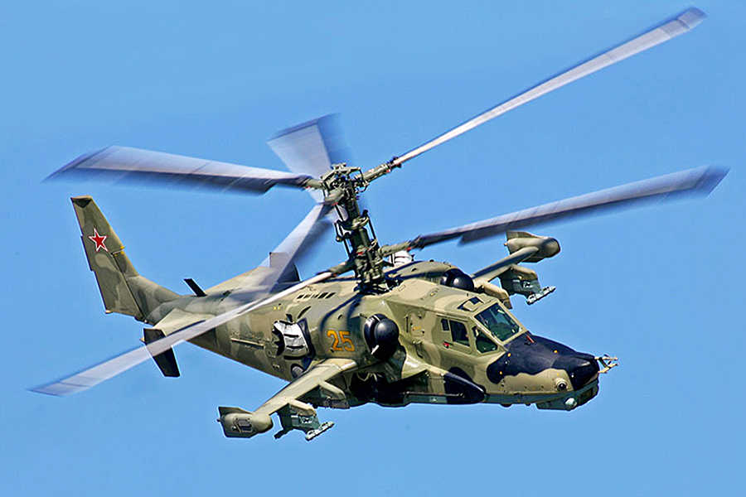
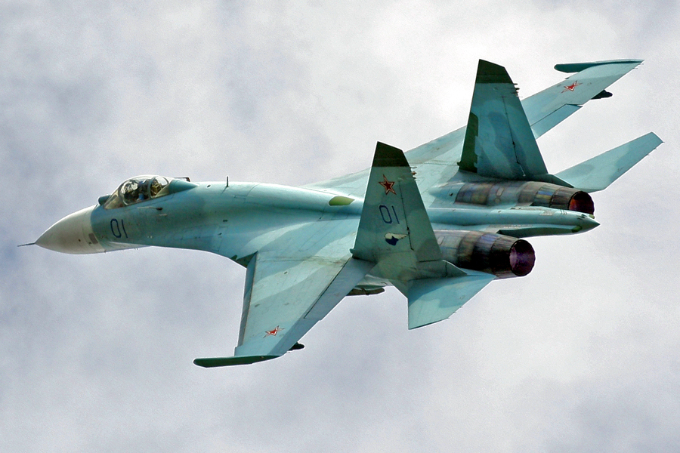

Slide 13
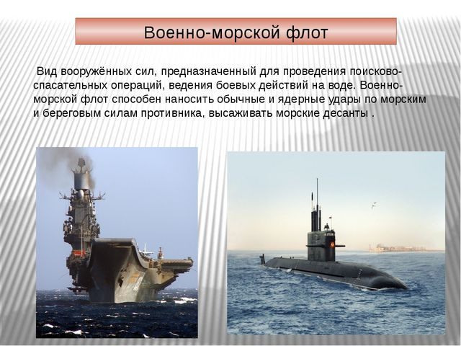

Slide 14
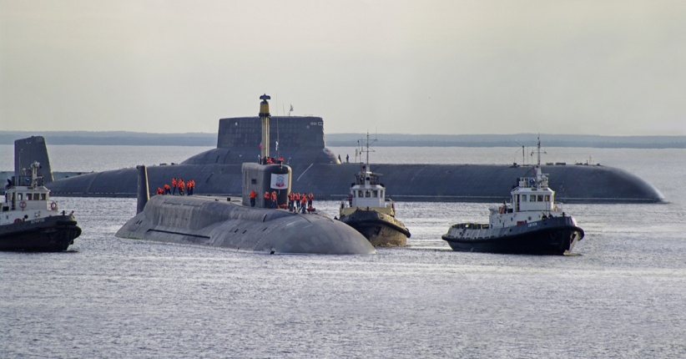
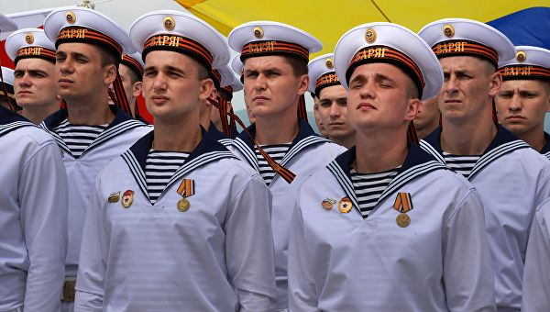
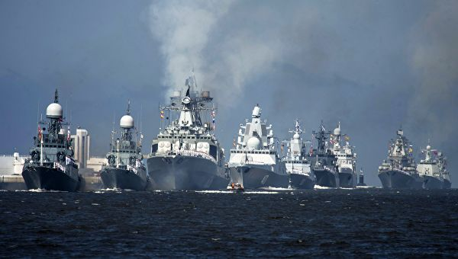
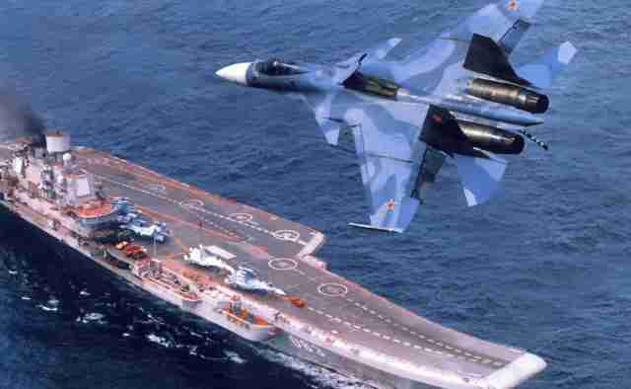

Slide 15
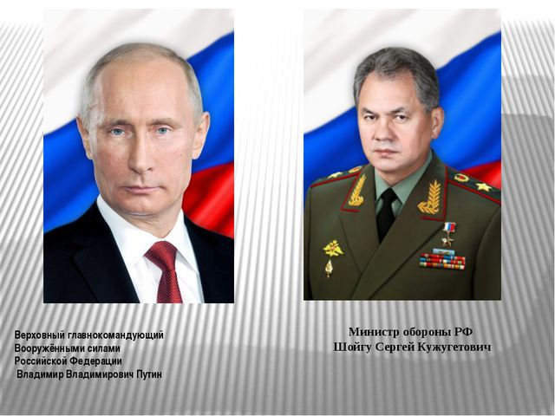

Slide 16


Slide 17
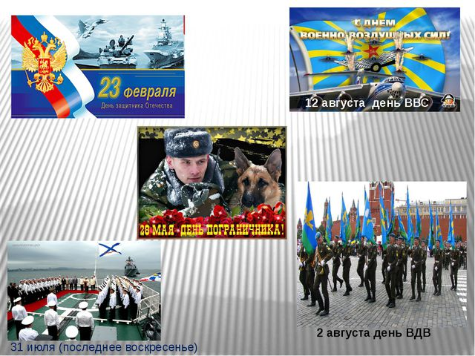

Slide 18
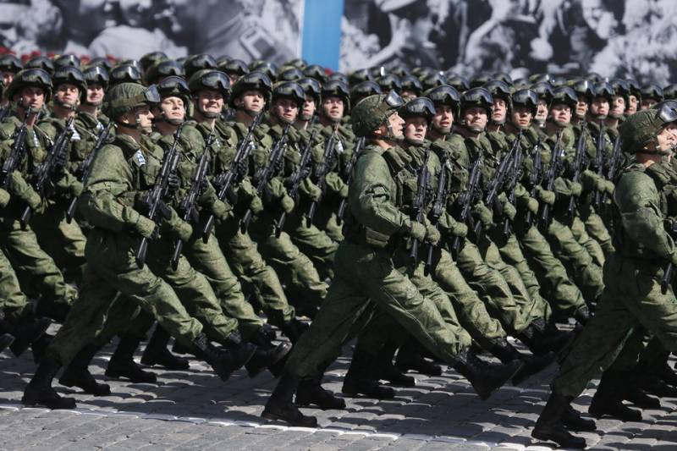
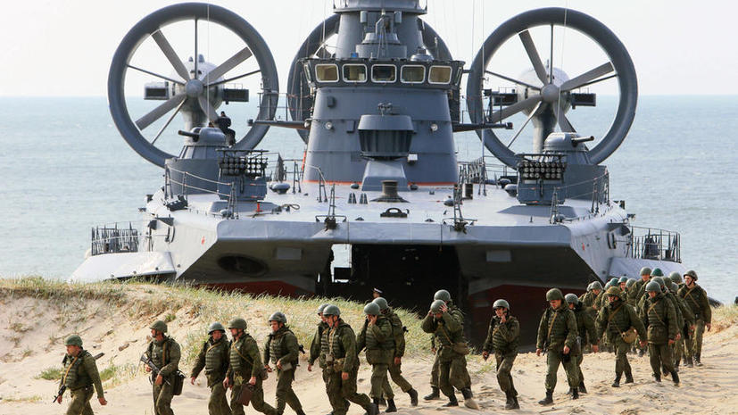
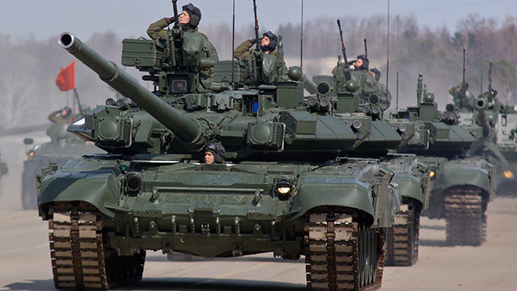
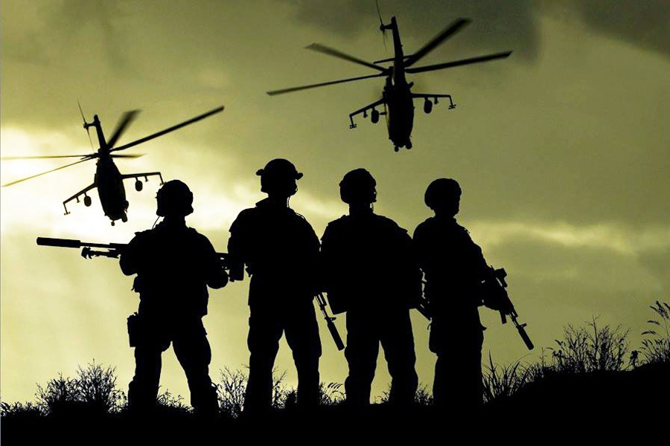
Российский воин бережёт
Родной страны покой и славу,
Он на посту, и наш народ
Гордится им по праву.
Спокойно дети пусть растут
В любимой солнечной Отчизне.
Он охраняет мир и труд,
Прекрасный труд во имя жизни!

Slide 19
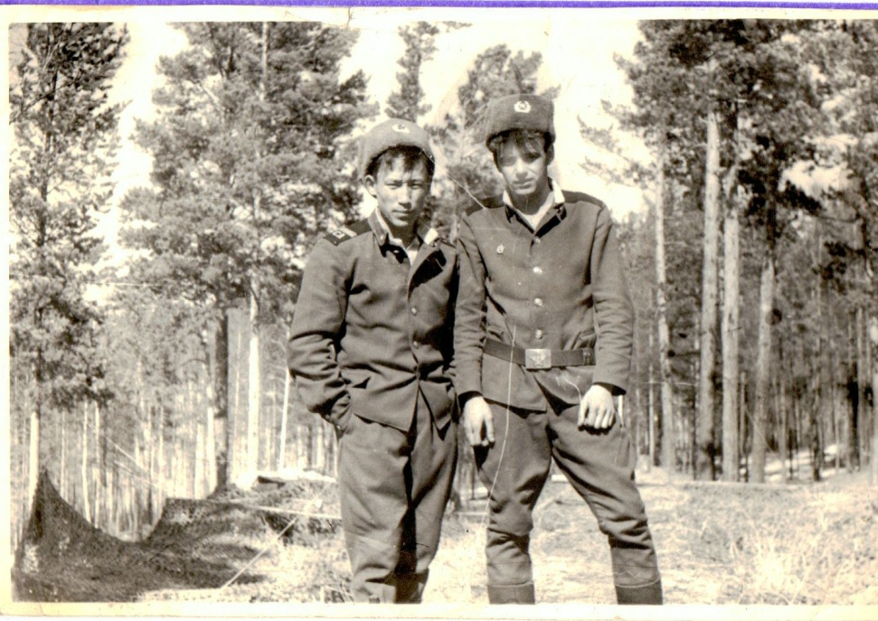
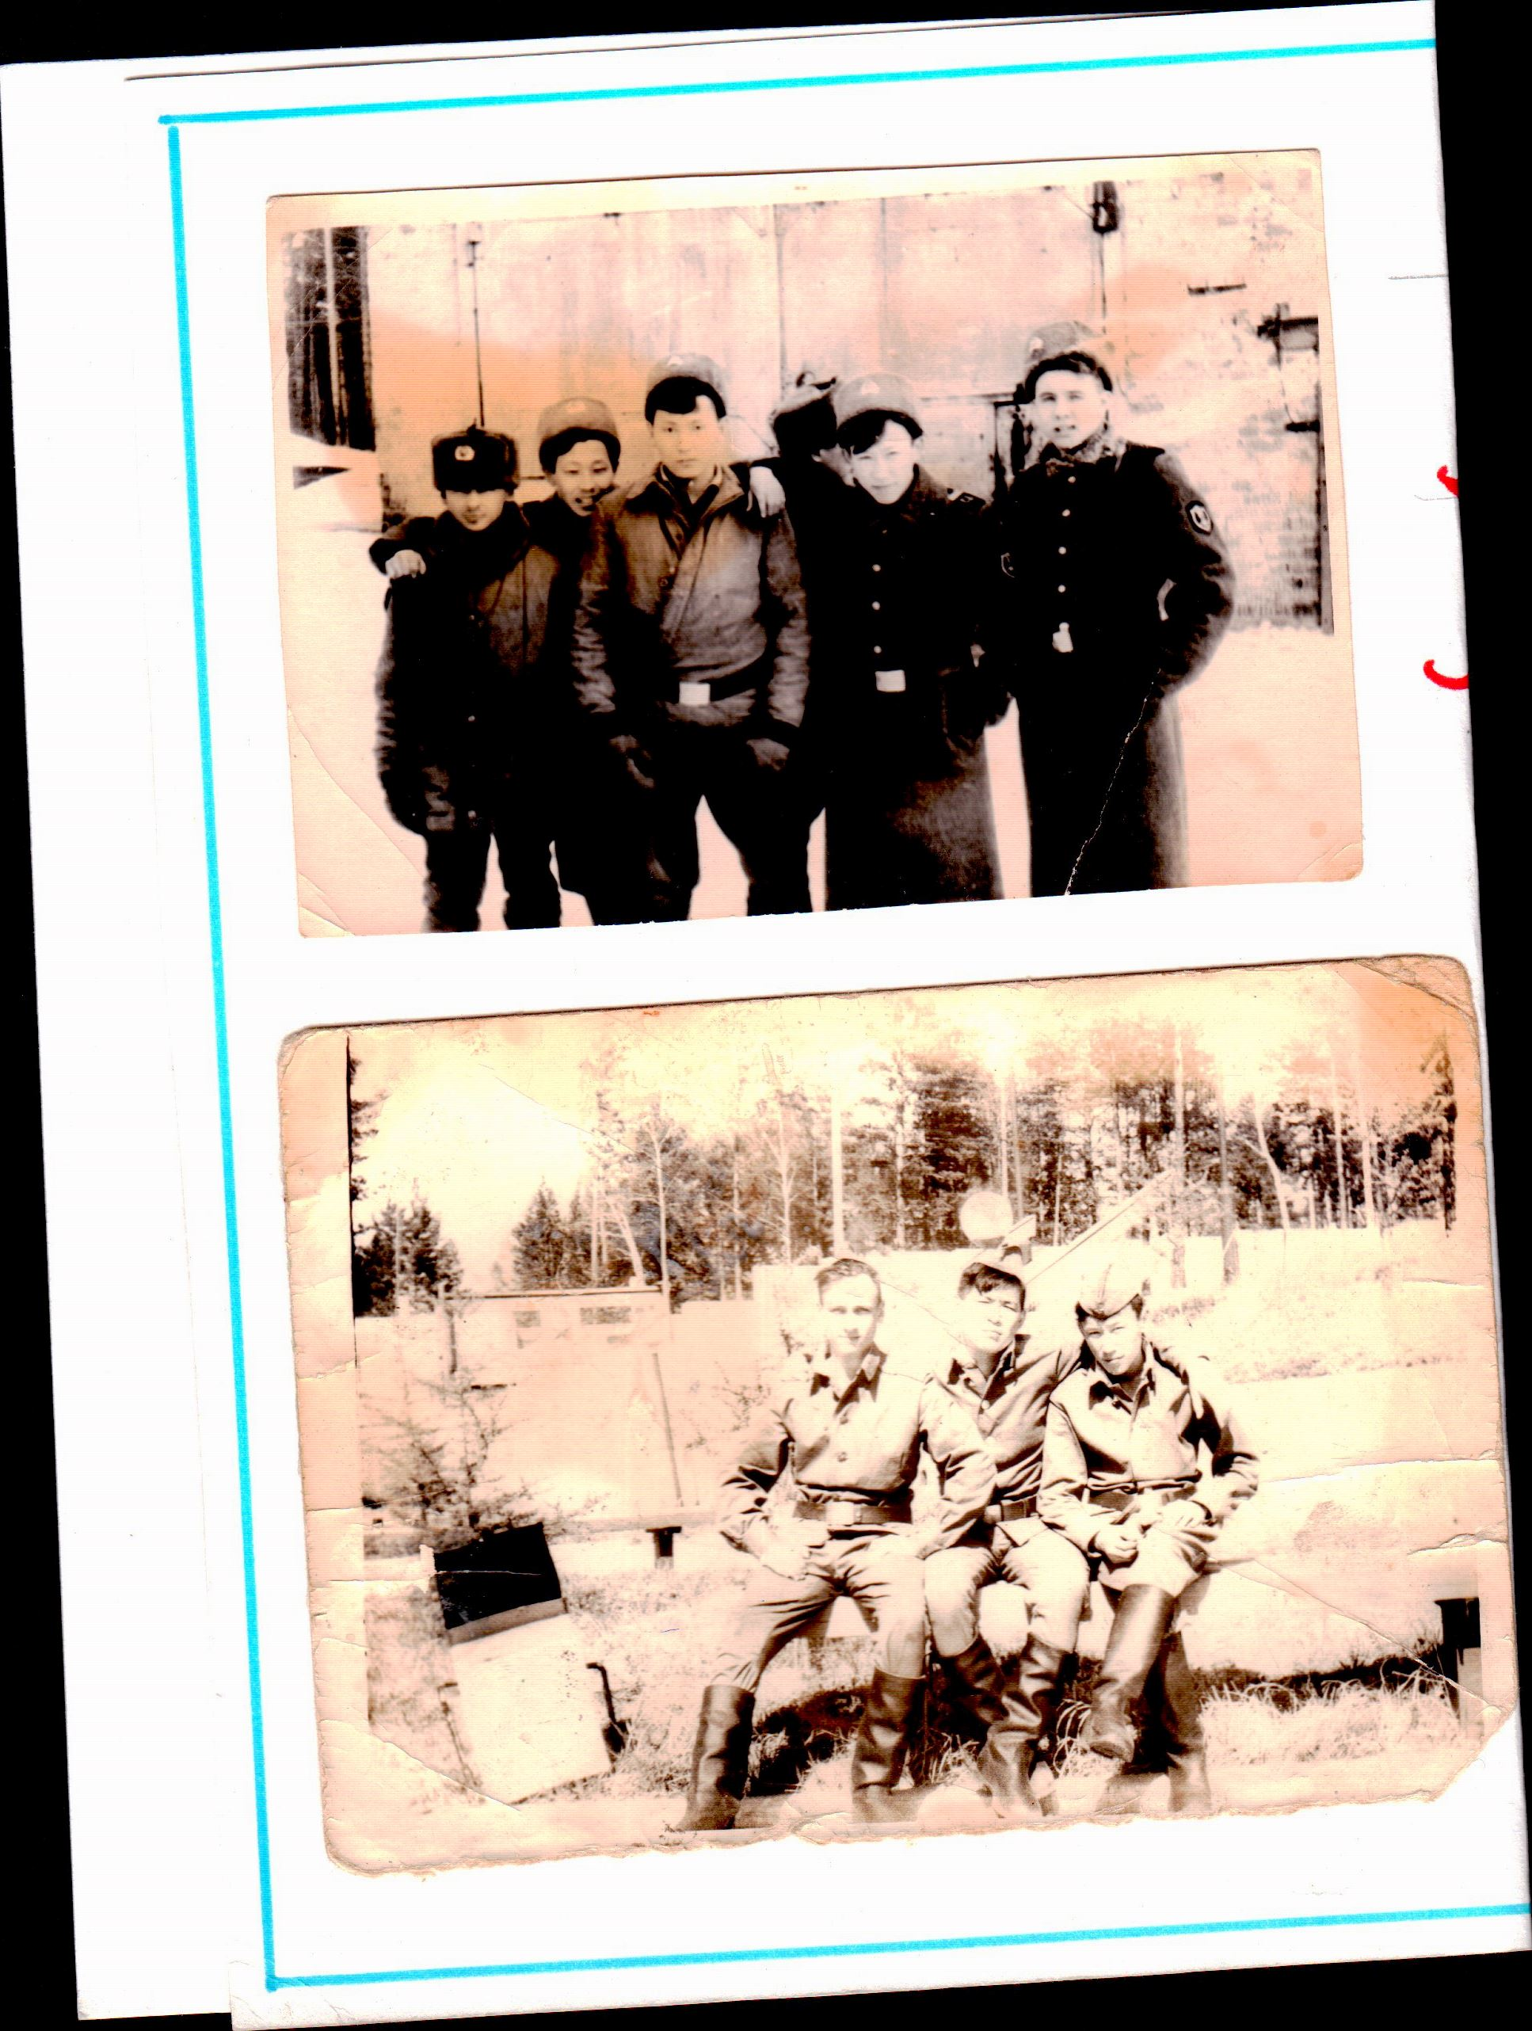
Защитники Отечества в моей семье
Евсюков Василий Васильевич
Родился 18 ноября 1974 году.
Был призван на службу в 1991 году.
Учёбу проходил два месяца, а затем был направлен в г. Чита.
Служил в сухопутных войсках, был радистом.
Достойно отслужил два года, был уволен в запас в 1993 году.

Slide 20
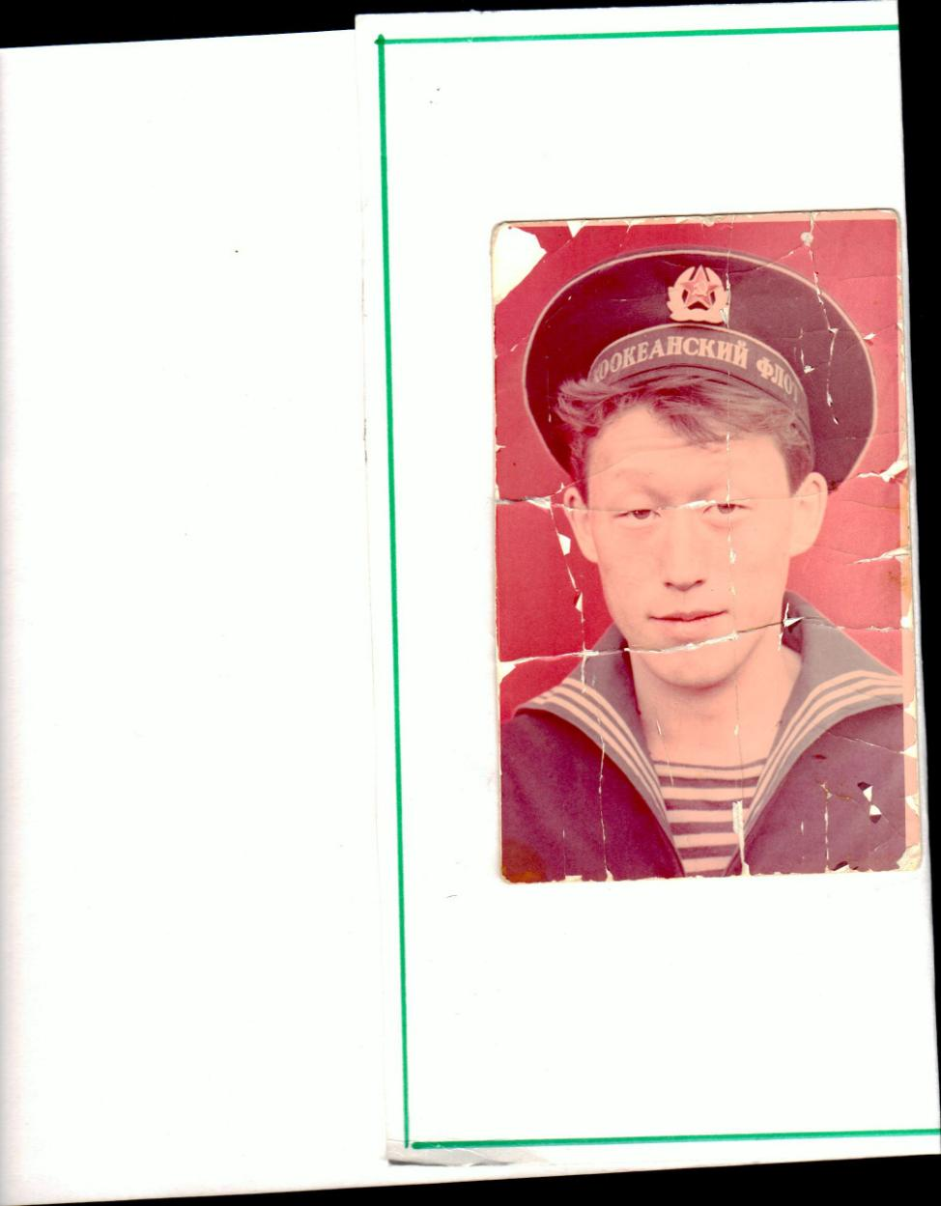
Защитники Отечества в моей семье
Евсюков Сергей Васильевич
Родился 6 марта 1973 году.
В апреле 1990 года был призван в службу.
Был матросом в военном корабле Тихоокеанского Военно-Морского Флота.
Достойно отслужил три года и был уволен в запас 1993 году.
В апреле 1990 года был призван в службу.
Был матросом в военном корабле Тихоокеанского Военно-МорскогоФлота.
Достойно отслужил три года и был уволен в запас 1993 году.

Slide 21
выводы
Данный проект помог мне узнать, что наша армия одна из самых могучих в мире. Я горжусь нашими защитниками. Наши воины верны Родине и присяге, готовы к любому риску, к любой опасности в любое время.
А также мне удалось много нового и интересного узнать о своём отце и дяде. Мне понравилось рассматривать семейный альбом и слушать рассказы моего папы и дяди о их службе в армии. Я испытал чувство гордости.
Большую часть информации я нашёл в интернете. А при сборе информации о защитниках Отечества в моей семье, мне помог папа. За что ему большое спасибо.

